Slide 1
Comité Consultivo de Equidad
23 MAR 21

Slide 2
Servicios de interpretación
Todos los asistentes a esta junta deben seleccionar un idioma.
Es importante que TODOS los asistentes seleccionen un idioma.
Si los hablantes de inglés no seleccionan un idioma, no podrán escuchar al intérprete si en algún momento el intérprete tiene que dirigirse al grupo de inglés.
Notes:
*make sure to say this in Spanish as well

Slide 3
Comentarios del público
Cualquier persona que desee tomar la palabra durante la porción de comentarios públicos de la junta debe leer las directrices de comunicaciones para los ciudadanos.
Si desea hacer un comentario hacia el final de la junta de esta noche, por favor incluya su nombre y apellido en el chat, seguido de la palabra 'sí', si usted ha leído las directrices de comunicaciones para los ciudadanos.

Slide 4
Bienvenida
Dra. Stephanie Elizalde, superintendente

Slide 5
Definición de equidad educativa del AISD
(Una adaptación del Proyecto Nacional de Equidad)
Equidad educativa significa que cada niño recibe lo que necesita para desarrollar todo su potencial académico y social.
Lo que significa trabajar hacia la equidad:
Garantizar resultados de alta calidad para todos los participantes en nuestro sistema educativo al eliminar la previsibilidad de éxito o fracaso que en la actualidad se correlaciona con cualquier factor social o cultural.
Interrumpir [alterar] las prácticas no equitativas, examinando los prejuicios y la creación de ambientes escolares multiculturales e inclusivos para adultos y niños; y
descubrir y cultivar los dones, talentos e intereses que cada ser humano posee.

Slide 6
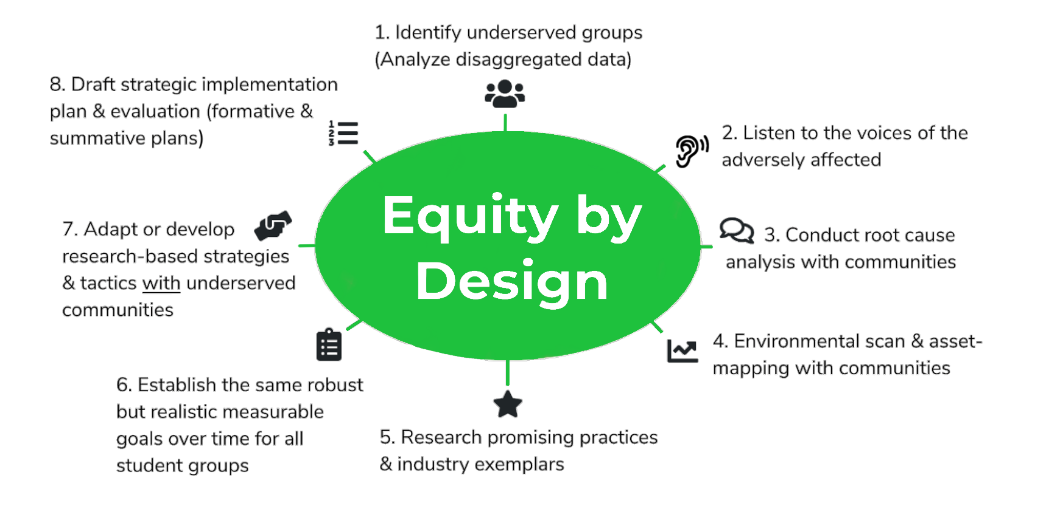

Slide 7
Presentaciones de los miembros del comité
Por favor, tómese unos 30 a 60 segundos para presentarse:
Nombre
Rol en la comunidad
Díganos una cosa que quiera que sepamos sobre usted.

Slide 8
Propósitos y protocolos del Comité Consultivo de Equidad (EAC, por sus siglas en inglés)
Joey Crumley

Slide 9
Juntas mensuales del EAC
Farid Razavi, coordinador del Comité Consultivo de Equidad

Slide 10
Enfoque del primer año
para el EAC
Identificar áreas de interés para la evaluación inicial de equidad
La educación y
las experiencias compartidas sobre la equidad y el dominio cultural
Identificar las áreas de interés para cada subcomité
Revisar y recomendar normas y prácticas del distrito sobre la equidad

Slide 11
Proceso de solicitud de propuestas (RFP, por sus siglas en inglés)
Selección de proveedores para la evaluación de equidad del distrito
Servicios de Contratación y Adquisición del AISD

Slide 12
Modalidades de compra del distrito
Al tomar decisiones de compra, los planteles y los departamentos del distrito escolar tienen la responsabilidad de utilizar los fondos del distrito adecuadamente siguiendo las modalidades de compra especificadas en:
Capítulo 44 del Código de Educación de Texas (ley estatal)
Norma CH de la mesa directiva del AISD, Compras y Adquisiciones

Slide 13
Modalidad para compras de $50,000 o más
Para compras más grandes de suministros, equipos y servicios efectuados durante un período de 12 meses.
Requiere un proceso de licitación competitiva formal y anuncio en el periódico.
Contratos de más de $100,000 pueden requerir la aprobación de la mesa directiva.

Slide 14
Ley de licitación competitiva
El propósito y la intención del proceso de licitación competitiva es ayudar a las escuelas públicas a obtener los mejores productos y servicios a los precios más bajos en el mejor interés de los contribuyentes mediante la estimulación de la competencia.
El AISD está comprometido con la competencia justa y equitativa entre todos los proveedores.
La ley estatal de Texas no permite mostrar favoritismo o parcialidad a ningún proveedor.

Slide 15
Solicitud de propuestas (RFP)
El proceso de RFP se utiliza para solicitar propuestas de proveedores cualificados e identificar qué proveedor podría ser el mejor calificado para realizar el proyecto.
Una RFP se recomienda cuando se deben considerar otros factores además del precio, se desean negociaciones o se espera que el proveedor ofrezca ideas innovadoras.
Las RFP ayudan a asegurar la transparencia y a mostrarle al público que el AISD es responsable por las metas del proyecto y la selección de proveedores.

Slide 16
Contenido de la RFP
Los antecedentes del proyecto propuesto del AISD
Una descripción detallada del proyecto
Requisitos específicos de desempeño (ámbito del trabajo)
La fecha límite del proyecto con metas a corto, mediano y largo plazo y fechas claramente definidas
Preguntas que los proveedores deben responder
La fecha límite y las directrices para someter las propuestas
Criterios de puntaje utilizados para seleccionar un proveedor

Slide 17
Cronograma de la RFP
El proceso de la RFP normalmente requiere no menos de 90 días para que haya tiempo suficiente para que:
se realice el anuncio público y la publicación de la RFP en el sistema de licitación electrónica
los proveedores tengan suficiente tiempo para preparar sus respuestas
se evalúe y otorgue puntaje a las respuestas de los proveedores
se lleven a cabo las presentaciones y entrevistas de los proveedores
se realice la evaluación final y adjudicación al proveedor ganador
se lleven a cabo las negociaciones del contrato y se firma el contrato
la mesa directiva lo apruebe (si el costo del contrato es de más de $100,000)

Slide 18
Cronograma de la RFP
CRONOGRAMA DE LA RFP
PLANIFICACIÓN DEL PROYECTO / ANTES DE LA LICITACIÓN Preparar el plan del proyecto Aprobación del liderazgo Preparar el ámbito de trabajo del proyecto Preparar el paquete de licitación de la RFP | 30 DÍAS
LICITACIÓN DE LA RFP Anuncio de la RFP en el periódico / publicar en el sistema de licitación electrónica del AISD Preguntas y respuestas de los proveedores Fecha límite para que los proveedores sometan sus propuestas | 28 a 40 DÍAS
EVALUACIÓN / CALIFICAR LAS PROPUESTAS DE LOS PROVEEDORES - FASE 1 Determinar propuestas que respondan a / crear una lista corta Comité califica las propuestas de los proveedores | 7 a 21 DÍAS
EVALUACIÓN / CALIFICALAS PRESENTACIONES ORALES DE LOS PROVEEDORES - FASE 2 | 5 a 7 DÍAS
PUNTAJE FINAL / ADJUDICACIÓN AL PROVEEDOR GANADOR | 1 a 5 DÍAS
NEGOCIACIONES DEL CONTRATO / SE FIRMA EL CONTRATO | 15 a 30 DÍAS
RECOMENDACIÓN DE ADJUDICAIÓN - PUNTO EN LA AGENDA PARA LA JUNTA DE LA MESA DIRECTIVA | 30 DÍAS

Slide 19
Subcomités del EAC

Slide 20
Subcomités del EAC
El EAC establecerá varios subcomités para participar en áreas específicas relacionadas con la equidad del distrito
Los subcomités se reunirán de forma independiente aproximadamente una vez al mes, con la posibilidad de informar al EAC durante las juntas mensuales
Los subcomités están abiertos tanto para los miembros del comité como para los que no son miembros
El objetivo es tener de 5 a 7 miembros por subcomité

Slide 21
Subcomités del EAC
Áreas de interés en la evaluación de equidad / RFP
Comité Consultivo - Fomentar la comunidad y la educación
Equidad en el bienestar y los logros de los estudiantes
Equidad en el bienestar de los maestros y los estudiantes
Equidad en una cultura de respeto / Servicio al cliente
Equidad en la gestión y priorización financiera
*Sugerencias para subcomités adicionales son recibidas durante los comentarios del público

Slide 22
Subcomités del EAC
Para expresar su interés, usted puede:
Hacer clic en el enlace en la barra del chat para indicar sus preferencias O
acceder al formulario de preferencia del subcomité en la página web del Comité Consultivo de Equidad.

Slide 23
Comentarios del público

Slide 24
Comentarios de los miembros del comité

